Slide 1

Формирование функциональной грамотности обучающихся как условие повышения качества образования
Киселева Наталья Витальевна, кандидат культурологии,
доцент кафедры общего образования ГАУ ДПО ЯО ИРО

Slide 2
«Функционально грамотный человек способен использовать все постоянно приобретаемые в течение жизни знания, умения и навыки для решения максимально широкого диапазона жизненных задач в различных сферах деятельности, общения и социальных отношений».
Алексей Алексеевич Леонтьев,
лингвист, психолог, доктор психологических наук и доктор филологических наук
Notes:
Источник: https://rosuchebnik.ru/material/laboratoriya-funktsionalnoy-gramotnosti/
Функциональная грамотность, как говорит Ковалева Галина Сергеевна, – это не новые знания или новые грамотности!
Функциональная грамотность – способность использовать знания, умения, способы в действии при решении широкого круга задач,
обнаруживает себя за пределами учебных ситуаций, в задачах, не похожих на те, где эти знания, умения, способы приобретались.

Slide 3
Составляющие функциональной грамотности
Читательская грамотность
Способность человека понимать и использовать письменное тексты, размышлять о них и заниматься чтением, чтобы достигать своих целей, расширять свои знания и возможности, участвовать в социальной жизни.
Естественно-научная грамотность
Способность человека занимать активную гражданскую позицию по вопросам, связанным с естественно-научными идеями: научно объяснять явления; понимать особенности естественно-научного исследования; интерпретировать данные и использовать научные доказательства.
Математическая грамотность
Способность формулировать, применять и интерпретировать математику в разнообразных контекстах: применять математические рассуждения; использовать математические понятия и инструменты.
Notes:
Мы знаем, что в состав функциональной грамотности входят: читательская грамотность, которая является базовой для всех остальных. Математическая, естественно-научная грамотность

Slide 4
Составляющие функциональной грамотности
Финансовая грамотность
способность продуктивно участвовать в процессе выработки, оценки и совершенствования идей, направленных на получение инновационных и эффективных решений, и/или нового знания, и/или эффектного выражение воображения
Креативное мышление
это знание и понимание финансовых понятий, рисков, а также навыки, мотивация и уверенное применение таких знаний для принятия эффективных решений, направленное на улучшение финансового благосостояния человека и общества, обеспечивающее участие в экономической жизни.
Глобальные компетенции
эффективно действовать индивидуально или в группе в различных ситуациях: заинтересованность и осведомленность о глобальных тенденциях развития; управление поведением; открытость новому; эмоциональное восприятие нового.
Notes:
Финансовая грамотность, а также креативное мышление и глобальные компетенции

Slide 5
Функциональная грамотность и обновленный ФГОС
Читательская грамотность. Метапредметный результат. Работа с информацией (п.43.1.3)
применять различные методы, инструменты и запросы при поиске и отборе информации или данных из источников с учетом предложенной учебной задачи и заданных критериев;
выбирать, анализировать, систематизировать и интерпретировать информацию различных видов и форм представления;
находить сходные аргументы (подтверждающие или опровергающие одну и ту же идею, версию) в различных информационных источниках;
самостоятельно выбирать оптимальную форму представления информации и иллюстрировать решаемые задачи несложными схемами, диаграммами, иной графикой и их комбинациями;
оценивать надежность информации по критериям, предложенным педагогическим работником или сформулированным самостоятельно;
эффективно запоминать и систематизировать информацию
Notes:
Итак, сформированность читательской грамотности представлена в таком метапредметном результате, как «работа с информацией».

Slide 6
Функциональная грамотность и обновленный ФГОС
Читательская грамотность. Предметный результат. История
8) умение определять и аргументировать собственную или предложенную точку зрения с опорой на фактический материал, в том числе используя источники разных типов;
11) умение читать и анализировать историческую карту/схему; характеризовать на основе анализа исторической карты/схемы исторические события, явления, процессы; сопоставлять информацию, представленную на исторической карте/схеме, с информацией из других источников;
12) умение анализировать текстовые, визуальные источники исторической информации; представлять историческую информацию в форме таблиц, схем, диаграмм;
13) умение осуществлять с соблюдением правил информационной безопасности поиск исторической информации в справочной литературе, сети Интернет для решения познавательных задач, оценивать полноту и достоверность информации;
Notes:
Но мы понимаем, что читательская грамотность становится составной частью предметных результатов. Например, история

Slide 7
Функциональная грамотность и обновленный ФГОС
Читательская грамотность. Предметный результат. География
9) умение выбирать и использовать источники географической информации (картографические, статистические, текстовые, видео- и фотоизображения, компьютерные базы данных), необходимые для решения учебных, практико-ориентированных задач, практических задач в повседневной жизни;
10) умение представлять в различных формах (в виде карты, таблицы, графика, географического описания) географическую информацию, необходимую для решения учебных и практико-ориентированных задач;
Notes:
Обратимся к предметным результатам по географии.

Slide 8
ВПР. История-7
Notes:
Так, например, задание 3 проверяет умение работать с текстовыми историческими источниками. В задании требуется провести атрибуцию исторического источника и проявить знание контекстной информации.

Slide 9
ВПР. География-8
Notes:
Задание 4 направлено на работу с текстом, в котором представлено описание одного из гидрографических объектов России (реки, моря, озера), и
картой. Задание содержит два подпункта. Первая часть задания проверяет умение использовать текст в качестве источника географической
информации, а также знание географической терминологии и умение ее использовать для решения учебных задач. Ответом является заполненная на
основе текста таблица, отражающая основные гидрографические характеристики данного объекта. Во второй части задания необходимо
выбрать из текста названия всех упомянутых в нем объектов в соответствии с заданием и подписать их на карте.

Slide 10
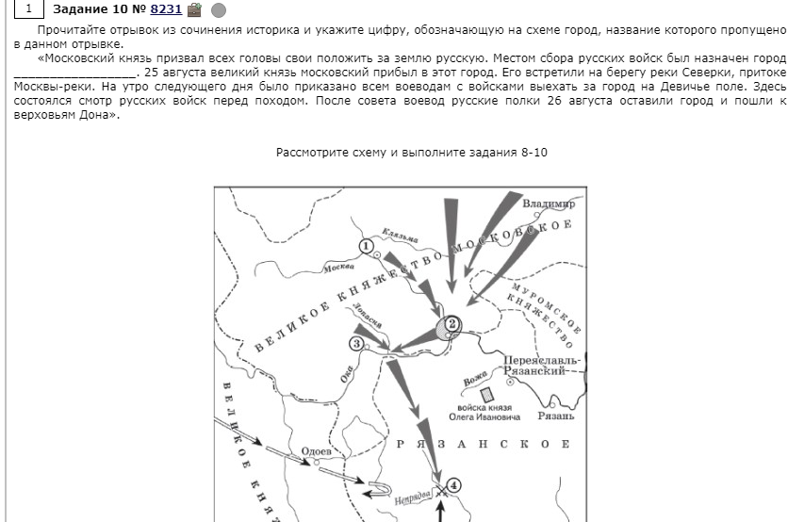
ОГЭ. История

Slide 11
Функциональная грамотность и обновленный ФГОС
Креативное мышление
Метапредметный результат
Творческое самовыражение
создание свободных высказываний и текстов (с указанными ограничениями по объёму);
выдвижение идей для создания текстов на основе рассмотрения различных стимулов, таких как рисованные мультфильмы без заголовков, фантастические иллюстрации, или ряд абстрактных картинок;
Общение (43.2.1):
выражать себя (свою точку зрения) в устных и письменных текстах;
Работа с информацией (43.1.3)
самостоятельно выбирать оптимальную форму представления информации и иллюстрировать решаемые задачи несложными схемами, диаграммами, иной графикой и их комбинациями;
Notes:
Следующая составляющая функциональной грамотности – креативное мышление.
Письменное самовыражение требует от учащихся продемонстрировать воображение и уважение к правилам и условностям, которые делают создаваемые тексты понятными различным аудиториям. В заданиях используются различные модели. И это напрямую связано с сформированностью таких
метапредметных результатов, как общение (коммуникативные УУД) и работа с информацией (познавательные УУД)

Slide 12
Функциональная грамотность и обновленный ФГОС
Креативное мышление
Предметный результат
Креативное мышление в области точных наук:
− в виде замысла новой идеи, привносящей вклад в научное знание;
− в виде замысла эксперимента для проверки гипотезы;
− в виде развития научной идеи,
− в виде изобретения, имеющего прикладную ценность;
− в виде планирования новых областей применения научной или инженерной деятельности.
Физика: 12) умение проводить учебное исследование под руководством учителя, в том числе понимать задачи исследования, применять методы исследования, соответствующие поставленной цели, осуществлять в соответствии с планом собственную деятельность и совместную деятельность в группе, следить за выполнением плана действий и корректировать его.
Биология: 15) умение планировать под руководством наставника и проводить учебное исследование или проектную работу в области биологии; с учетом намеченной цели формулировать проблему, гипотезу, ставить задачи, выбирать адекватные методы для их решения, формулировать выводы; публично представлять полученные результаты.
Notes:
Креативное мышление в области точных наук может проявлять себя разными способами: − в виде замысла новой идеи, привносящей вклад в научное знание; − в виде замысла эксперимента для проверки гипотезы; − в виде развития научной идеи, − в виде изобретения, имеющего прикладную ценность; − в виде планирования новых областей применения научной или инженерной деятельности.

Slide 13
Функциональная грамотность и обновленный ФГОС
Креативное мышление
Метапредметный результат
Креативное мышление в области точных наук:
− в виде замысла новой идеи, привносящей вклад в научное знание;
− в виде замысла эксперимента для проверки гипотезы;
− в виде развития научной идеи,
− в виде изобретения, имеющего прикладную ценность;
− в виде планирования новых областей применения научной или инженерной деятельности.
Базовые исследовательские действия (43.1.2.)
формировать гипотезу об истинности собственных суждений и суждений других, аргументировать свою позицию, мнение;
проводить по самостоятельно составленному плану опыт, несложный эксперимент, небольшое исследование по установлению особенностей объекта изучения, причинно-следственных связей и зависимостей объектов между собой;
Notes:
Несмотря на значительное пересечение с естественно-научными умениями и навыками, креативное мышление в области точных наук больше сфокусировано (1) на процессе выдвижения новых идей, а не на применении уже известных знаний; (2) на оригинальности предлагаемых подходов и решений (при условии, что ответы имеют смысл и ценность); (3) на открытых проблемах, допускающих альтернативные решения и потому требующих серии приближений и уточнений; (4) на способах и процессе получения решения, а не ответе. А следовательно, мы говорим о сформированности метапредметных результатов

Slide 14
Функциональная грамотность и обновленный ФГОС
Креативное мышление
Предметный результат
Визуальное самовыражение
(1) выдвижение идей для своих проектов, основываясь на заданном сценарии и исходных установках (например, на тех деталях, которые должны быть включены в проект, или тех инструментах или способах, которые необходимо использовать);
(2) оценка креативности собственных или чужих идей с позиций их ясности, привлекательности или новизны;
(3) совершенствование изображений в соответствии с данными инструкциями или дополнительной информацией;
Искусство
3) выполнение учебно-творческих работ с применением различных материалов
Родной язык и родная литература
2) понимание определяющей роли языка в развитии интеллектуальных и творческих способностей личности в процессе образования и самообразования;
Notes:
Визуальное самовыражение предполагает, что учащиеся исследуют, экспериментируют и излагают различные идеи с помощью различных изобразительно-выразительных средств. В заданиях используются различные модели: (1) выдвижение идей для своих проектов, основываясь на заданном сценарии и исходных установках (например, на тех деталях, которые должны быть включены в проект, или тех инструментах или способах, которые необходимо использовать); (2) оценка креативности собственных или чужих идей с позиций их ясности, привлекательности или новизны; (3) совершенствование изображений в соответствии с данными инструкциями или дополнительной информацией. И здесь, обратите внимание на предметные результаты из предметных областей «Искусство» и «Родной язык и родная литература»

Slide 15
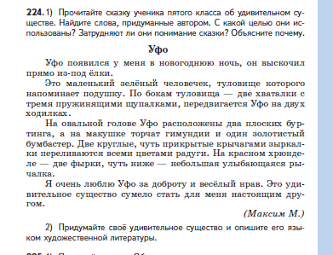
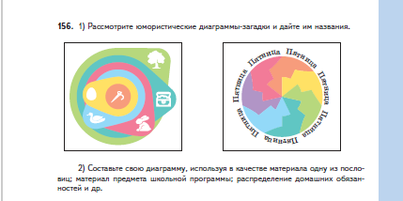
Функциональная грамотность и обновленный ФГОС
Учебный предмет «Родной язык (русский)».
5 класс
9 класс
Notes:
Обратимся к наглядному примеру.

Slide 16
Функциональная грамотность и обновленный ФГОС
Естественно-научная грамотность
Метапредметный результат
Применение естественно-научных методов исследования:
Распознавать и формулировать цель данного исследования
Предлагать или оценивать способ научного исследования данного вопроса
Выдвигать объяснительные гипотезы и предлагать способы их проверки
Базовые исследовательские действия (43.1.2.)
формировать гипотезу об истинности собственных суждений и суждений других, аргументировать свою позицию, мнение;
проводить по самостоятельно составленному плану опыт, несложный эксперимент, небольшое исследование по установлению особенностей объекта изучения, причинно-следственных связей и зависимостей объектов между собой;
самостоятельно формулировать обобщения и выводы по результатам проведенного наблюдения, опыта, исследования, владеть инструментами оценки достоверности полученных выводов и обобщений;
Notes:
Каждая из трех основных компетенций, составляющих ЕНГ, включает в себя набор конкретных умений, Мы остановились только на одной компетенции и соотнесли ее с метапредметным результатом «формирование исследовательских действий».
Осуществления целенаправленного и систематического формирования естественно-научной грамотности происходит в процессе изучения естественно-научных предметов в 5-9 классах.

Slide 17
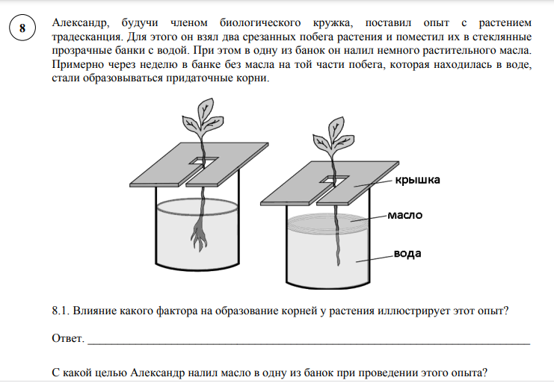
ВПР. Биология-6

Slide 18
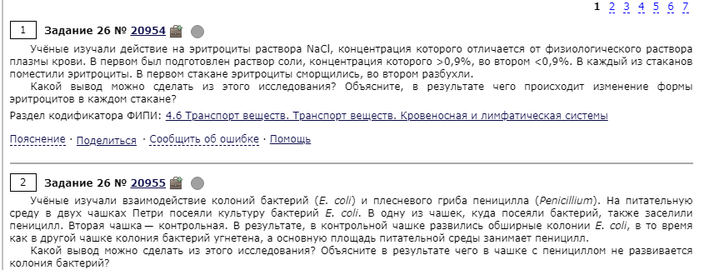
ОГЭ. Биология
Notes:
Задания 26. Использование научных методов для изучения биологических объектов, явлений

Slide 19
Функциональная грамотность и обновленный ФГОС
Математическая грамотность
Предметный результат
– изменение и зависимости – задания, связанные с математическим описанием зависимости между переменными в различных процессах, т.е. с алгебраическим материалом;
– пространство и форма – задания, относящиеся к пространственным и плоским геометрическим формам и отношениям, т.е. к геометрическому материалу;
– количество – задания, связанные с числами и отношениями между ними, в программах по математике этот материал чаще всего относится к курсу арифметики;
– неопределённость и данные – задания охватывают вероятностные и статистические явления и зависимости, которые являются предметом изучения разделов статистики и вероятности.
Математика
Информатика: умение разбивать задачи на подзадачи, использовать константы, переменные и выражения различных типов (числовых, логических, символьных); анализировать предложенный алгоритм, определять, какие результаты возможны при заданном множестве исходных значений;
Физика: умение решать расчетные задачи (на базе 2 - 3 уравнений), используя законы и формулы, связывающие физические величины, в частности, записывать краткое условие задачи, выявлять недостающие данные, выбирать законы и формулы, необходимые для ее решения, использовать справочные данные, проводить расчеты и оценивать реалистичность полученного значения физической величины;

Slide 20
Функциональная грамотность и обновленный ФГОС
Глобальные компетенции
Личностные результаты
1. Изучение вопросов местного, глобального и межкультурного значения;
2. Понимание и оценка точки зрения и мировоззрения других;
3. Участие в открытом, адекватном и эффективном межкультурном взаимодействии;
4. Содействие коллективному благополучию и устойчивому развитию.
42.1.2. Патриотического воспитания:
уважение к символам России, государственным праздникам, историческому и природному наследию и памятникам, традициям разных народов, проживающих в родной стране.
42.1.5. Физического воспитания, формирования культуры здоровья и эмоционального благополучия:
умение принимать себя и других, не осуждая;
Notes:
Определению глобальной компетентности в международном исследовании качества образования PISA соответствуют четыре направления формирования и оценки «глобальных компетенций»: 1. Изучение вопросов местного, глобального и межкультурного значения; 2. Понимание и оценка точки зрения и мировоззрения других; 3. Участие в открытом, адекватном и эффективном межкультурном взаимодействии; 4. Содействие коллективному благополучию и устойчивому развитию. Каждое из направлений охватывает определенный «набор» знаний, когнитивных умений, социальных отношений. К базовым компонентам «глобальной компетентности» принадлежат знания о глобальном мире и других культурах, умения осознать происходящие в мире процессы, строить отношения с другими людьми на основе уважения к представителям иных культур. В основе ценностной составляющей лежит уважение человеческого достоинства и признание разнообразия мира, ценностей устойчивого развития.
Нормативной базой формирования глобальной компетентности выступают также требования ФГОС ООО к личностным результатам освоения образовательной программы, к программе формирования универсальных учебных действий у обучающихся

Slide 21
Функциональная грамотность и обновленный ФГОС
Глобальные компетенции
Коммуникативные результаты
1. Изучение вопросов местного, глобального и межкультурного значения;
2. Понимание и оценка точки зрения и мировоззрения других;
3. Участие в открытом, адекватном и эффективном межкультурном взаимодействии;
4. Содействие коллективному благополучию и устойчивому развитию.
43.1.2. Совместная деятельность:
принимать цель совместной деятельности, коллективно строить действия по ее достижению: распределять роли, договариваться, обсуждать процесс и результат совместной работы;
уметь обобщать мнения нескольких людей, проявлять готовность руководить, выполнять поручения, подчиняться; планировать организацию совместной работы, определять свою роль (с учетом предпочтений и возможностей всех участников взаимодействия), распределять задачи между членами команды, участвовать в групповых формах работы (обсуждения, обмен мнениями, "мозговые штурмы" и иные);
Notes:
и коммуникативных результатов

Slide 22
Функциональная грамотность и обновленный ФГОС
Глобальные компетенции
Предметные результаты
1. Изучение вопросов местного, глобального и межкультурного значения;
2. Понимание и оценка точки зрения и мировоззрения других;
3. Участие в открытом, адекватном и эффективном межкультурном взаимодействии;
4. Содействие коллективному благополучию и устойчивому развитию.
Обществознание
16) приобретение опыта осуществления совместной деятельности, включая взаимодействие с людьми другой культуры, национальной и религиозной принадлежности на основе национальных ценностей современного российского общества: гуманистических и демократических ценностей, идей мира и взаимопонимания между народами, людьми разных культур; осознание ценности культуры и традиций народов России.
Notes:
Требования к предметным результатам освоения образовательной программы основного общего образования (учебные дисциплины «обществознание», «география», иностранные языки, «история», «биология», «химия») и характеристики «глобальных компетенций» в международном исследовании PISA зачастую совпадают текстуально. Например, один из предметных результатов по предмету «обществознание» сформулирован так: «приобретение опыта осуществления совместной деятельности, включая взаимодействие с людьми другой культуры, национальной и религиозной принадлежности на основе национальных ценностей современного российского общества: гуманистических и демократических ценностей, идей мира и взаимопонимания между народами, людьми разных культур; осознание ценности культуры и традиций народов России». [2. C. 97-98]

Slide 23
Функциональная грамотность и обновленный ФГОС
Глобальные компетенции
Предметные результаты
1. Изучение вопросов местного, глобального и межкультурного значения;
2. Понимание и оценка точки зрения и мировоззрения других;
3. Участие в открытом, адекватном и эффективном межкультурном взаимодействии;
4. Содействие коллективному благополучию и устойчивому развитию.
Иностранный язык
достигать взаимопонимания в процессе устного и письменного общения с носителями иностранного языка, людьми другой культуры, национальной и религиозной принадлежности на основе национальных ценностей современного российского общества: гуманистических и демократических ценностей, идей мира и взаимопонимания между народами, людьми разных культур.
Notes:
Изучение иностранных языков направлено в том числе и на приобретение опыта «достигать взаимопонимания в процессе устного и письменного общения с носителями иностранного языка, людьми другой культуры, национальной и религиозной принадлежности на основе национальных ценностей современного российского общества: гуманистических и демократических ценностей, идей мира и взаимопонимания между народами, людьми разных культур».

Slide 24
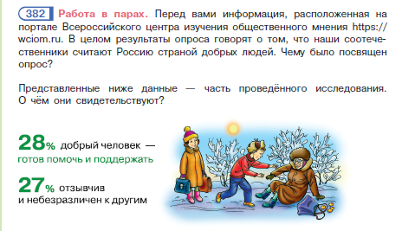

Функциональная грамотность и обновленный ФГОС
Учебный предмет «Русский язык». 5 класс
Notes:
Рассмотрим задание из учебника русского языка для 5 класса. В одном упражнении мы можем с вами увидеть формирование читательской грамотности (нахождение информации в несплошных текстах) и глобальных компетенций

Slide 25
Функциональная грамотность и ФГОС
Предъявление учащимся и выполнение ими контекстных заданий по проблематике различных направлений функциональной грамотности, разработанных на основе проблемных ситуаций, является важным видом познавательной и практической деятельности, в ходе которой развивается функциональная грамотность. И эта деятельность требует, во-первых, применения осваиваемых школьниками знаний, умений и опыта, а во-вторых, переноса осваиваемых в рамках предметных областей знаний и умений на более широкую познавательную и практическую область — область, расширяющуюся по мере взросления школьников и в конечном счете охватывающую всю их жизнедеятельность (ИСРО РАО. Методические рекомендации)
Notes:
Независимо от того в каком конкретно направлении функциональной грамотности эта деятельность ни осуществлялась, ее содержание прежде всего будет включать обращение к ситуационному (контекстному) материалу, содержащему проблемы, требующие решения. Этот ситуационный (контекстный) материал и будет задавать специфический для функциональной грамотности вектор разворачивания познавательной деятельности — от обнаружения проблемы, проявившейся в той или иной ситуации, и запросу на ее решение к необходимым для ее решения знаниям и умениям. Именно ситуативность заданий адресует учащихся к конкретным практическим решениям и действиям в определенных ситуациях, в том числе и в своей собственной жизненной практике.

Slide 26
Спасибо за внимание
Киселева Наталья Витальевна,
kgdiro@yandex.ru

